Slide 1




精准定量 高度浓缩 原研创新
全球唯一6岁以上儿童气道粘液高分泌患者的喷雾剂型
解决儿童及吞咽困难患者用药痛点
远方新药（北京）科技有限公司 | GMep Medical Technology GmbH

Slide 2
目录
01 基本信息
全球唯一用于6岁以上儿童气道粘液高分泌患者的喷雾剂型
02 创新性
首创高度浓缩、精准定量喷雾剂，解决儿童和吞咽困难患者祛痰痛点
有效性
03 有效性
喷雾剂结合局部与全身双重吸收途径，可显著缓解儿童及成人患者咳痰症状
04 安全性
已上市国家应用超20年，安全性得到充分验证
05 公平性
操作简单，临床管理难度低，患者可及性好，相比雾化吸入溶液更具经济性

Slide 3

药品基本信息
全球唯一用于6岁以上儿童气道粘液高分泌患者的喷雾剂型
通用名 | 盐酸氨溴索喷雾剂
申报目录类别 | 基本医保目录
注册分类 | 5.1类，原研药 | 是否独家 | 否
注册规格 | 13ml: 650mg，每喷含盐酸氨溴索 10mg，每瓶65喷
说明书适应症 | 适用于6岁以上儿童及成人的痰液粘稠及排痰困难
用法用量 | 本品仅用于口服。 6-12岁儿童：每次1~2喷（每喷10mg），每日2~3次。 成人和12岁以上青少年：通常在治疗的最初2-3天，每次 3~4 喷（每喷10mg），每日 3 次。
大陆同通用名药品上市情况 | 2家（适应症、递送剂量均不同）
中国大陆 首次上市时间 | 2021年07月28日 | 本品上市时间 | 2024.11
全球首个 上市国家/地区 | 欧盟； 2004年 | 是否OTC药品 | 否
参照药品建议：
吸入用盐酸氨溴索溶液
参照药为医保目录内药品
两者活性成分相同
两者同属于吸入剂类别
选择理由
对比参照药品的优势：
安全性更好，依从性更高：
微量即起效，低呼吸道刺激（雾化吸入原则上有支气管痉挛的风险）^{[1]}，适配儿童等气道敏感或雾化不耐受患者。
操作更便捷，双重吸收更快起效：
本品按压即给药，仅需旋转喷头、按压喷入2步操作，局部与全身双重吸收，更快发挥疗效。
剂量更准确，使用更经济：
每喷剂量均一精准，避免雾化吸入因操作不当导致的剂量误差，无需依赖设备耗材，节省治疗时间及费用，无交叉感染风险。
[1]吸入用盐酸氨溴索溶液说明书

Slide 4
药品基本信息
喷雾剂型可解决儿童和吞咽困难患者痰液管理领域的用药痛点
所治疗疾病基本情况
临床未满足需求
痰量增多、痰液黏稠不易咳出是下呼吸道感染、慢性气道疾病等呼吸系统疾病的常见临床表现。
近50%的慢阻肺患者存在咳痰症状；20%~40%的哮喘患者痰量增加；超过90%的支气管扩张症患者存在咳嗽，且多伴有咳痰(75%~100%)。
在外科术后、机械通气、神经系统疾病患者中，由于胸腹活动受限、伤口疼痛、意识水平降低等因素引起咳嗽能力不足，常常导致痰液潴留，继而造成咳嗽、咳痰、胸闷、呼吸困难等不适，重者可阻塞气道，甚至危及生命。
使用场景局限：雾化可能引起儿童患者呛咳、喉痉挛；喷雾剂人体工学设计，延展喷头直达咽喉部，任意角度给药，不受体位限制，无呛咳风险
规范化不理想：儿童难以正确使用雾化设备，依从性差，影响治疗效果；喷雾剂操作简单，按压即释放固定精准剂量。
设备配备/消毒不充分：雾化设备耗材重复使用，清洁不当可能导致交叉感染引发二次治疗；部分基层医疗机构可能配备不足；喷雾剂个人专用，无交叉感染风险，减少治疗费用。
4

Slide 5
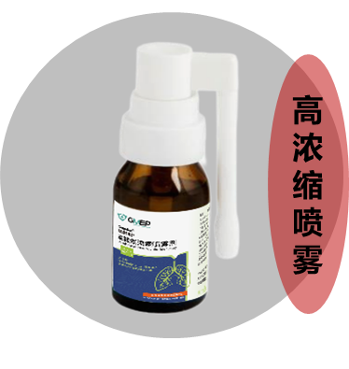

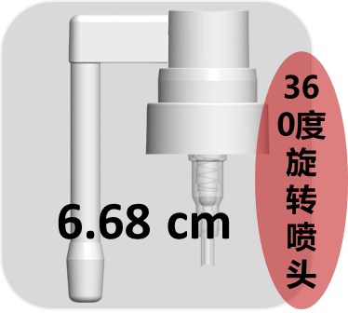
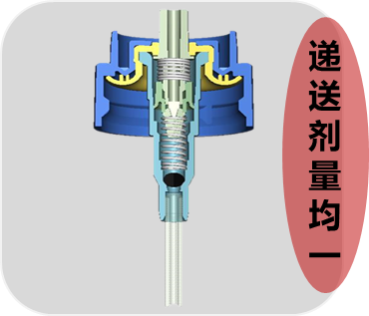
创新性
首创高度浓缩的微量喷雾技术，搭载人体工学喷头设计，实现了快速精准定量
喷雾剂型是WHO推荐的儿科优选剂型
创新点
高度浓缩的微量喷雾技术
每喷仅0.2ml即释放10mg剂量，减少液体摄入负担
微量喷雾降低呛咳风险
✓ 给药频次低
✓ 对生活方式影响小
✓ 口味适宜
✓ 给药方便快捷、可靠
✓ 具有灵活性、适应性，可用于准确的分剂量使用
✓ 便于运输、体积/重量小
✓ 易产业化，气候适应性强
✓ 可负担性
✓ 辅料安全、用量少
人体工学喷头设计
喷头可360°旋转，无需强行改变体位
参考人体口腔长度，延长喷头至6.68cm，直接靶向咽部
快速精准定量给药
本品给药方式简单，瓶间、瓶内递送剂量均一性均符合《中国药典》相关规定。
该喷雾剂无需额外设备，患者使用便利，此设计已获专利授权

Slide 6
创新性
剂型的创新，增强了该药品在临床上的表现
喷雾剂
喷雾剂仅需 2步
适配儿童生理、行为特点，满足精准给药和依从性要求
专人专用，无交叉感染风险
呼吸道低刺激
1秒递送，局部与全身双重吸收，更快发挥疗效
临床关注重点 | 雾化吸入溶液 | 喷雾剂 | 对比分析说明
使用操作便捷性 | 雾化操作需 6步 | 喷雾剂仅需 2步 | 雾化需6步：准备设备、消毒、配药、安装面罩、启动设备、清洁等。 喷雾剂仅2步：旋转喷头、按压喷入。
儿童依从性 | 儿童雾化治疗不依从率达20% ^{[1-2]} | 适配儿童生理、行为特点，满足精准给药和依从性要求 | 在雾化治疗过程中，由于药物存在一定刺激，加之患儿本身不适，易出现紧张、抵触等情绪，可能导致治疗无法顺利进行，需采取护理干预措施。 喷雾剂按压即给药，微量即起效，低呼吸道刺激。
耗材管理 | 重复使用的雾化器储药罐、面罩边、面罩底部的细菌检出率超过20% ^{[3]} | 专人专用，无交叉感染风险 | 雾化面罩使用中易被细菌污染，重复使用可导致院内感染的风险升高。 喷雾剂无避免雾化消毒不当导致的再感染风险。
不良反应 | 儿童喉组织发育不完善，喉腔及鼻毛缓冲作用小，气雾刺激可能引起气道高反应、支气管痉挛而加重病情 | 呼吸道低刺激 | 雾化原则上有支气管痉挛的风险，不应用于气管系统有过敏性或过敏体质患者^{[4]}。 喷雾剂经由口腔粘膜和胃肠道吸收，安全性更好。
治疗时间 | 每次15-20分钟 | 1秒递送，局部与全身双重吸收，更快发挥疗效 | 学龄儿童学业繁忙，可能中断雾化疗程影响治疗效果。 喷雾剂随身携带，快速起效。
[1]徐彩云等,临床研究, 2024:32(06), 192-198; [2] 任星, 基层医学论坛, 2024:28(32), 110-116; [3] 张明川等, 中国继续医学教育, 2018:10(17), 109-110; [4] 吸入用盐酸氨溴索溶液说明书
Notes:
＋－

Slide 7
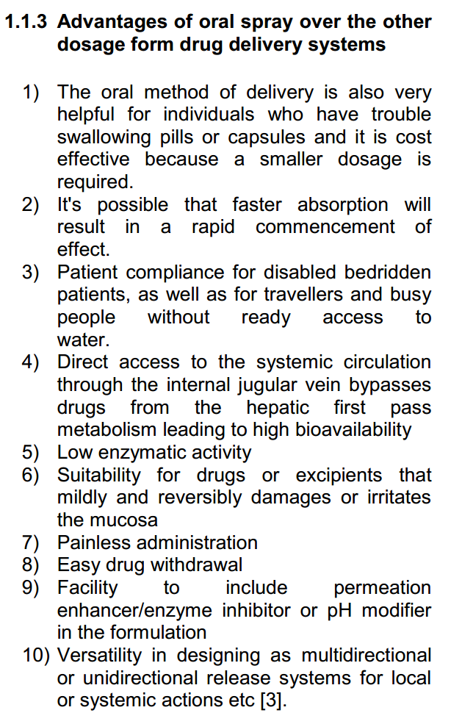
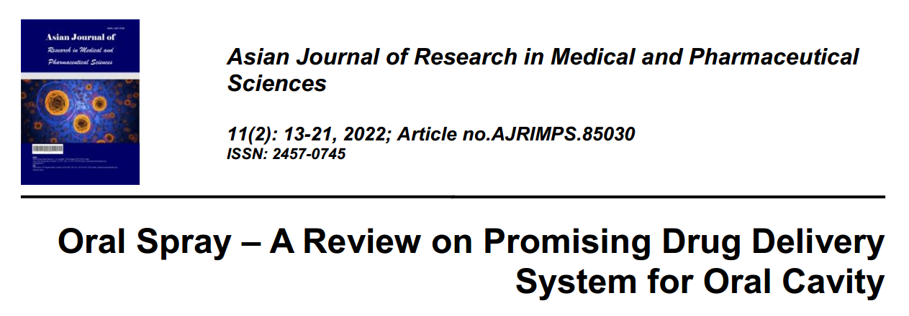
有效性
喷雾剂结合了局部与全身双重吸收途径，可更快发挥疗效
吸入溶液局部作用
喷雾剂
局部+全身作用
口腔喷雾剂相对于其他剂型的优势
更快吸收，更快发挥疗效
可通过颈内静脉直接进入体循环，绕过了肝脏首过代谢，生物利用度高
口服溶液
全身作用

Slide 8
有效性
喷雾剂可显著缓解儿童及成人患者咳痰症状
在中国儿童患者中开展的多中心随机开放、氨溴索喷雾剂与口服溶液对照研究（N=154) ^{[1]}
在亚洲国家COPD患者中开展的前瞻性、观察性队列研究（N=30) ，给予患者每日氨溴索剂量为30mg^{[2]}
治疗结束时，全天咳嗽症状显著缓解
患者出院时，咳嗽和病理学痰液症状显著缓解
[1] Cheng L, Liu M, Wang R, et al. Front Pediatr. 2024;12:1380189;
[2] Anil. AA et al. Clinical Epidemiology and Global Health 30 (2024) 101789

Slide 9
有效性
得到指南、专家共识的一致推荐
临床指南/专家共识 | 发表年份 | 发表单位 | 推荐内容
慢性阻塞性肺疾病诊治指南 （2021年修订版）^{[1]} | 2021 | 中华医学会呼吸病学分会慢阻肺疾病学组，中国医师协会呼吸医师分会慢阻肺疾病 工作委员会 | 祛痰药及抗氧化剂的应用可以促进粘液溶解，有利于气道引流通畅，改善通气功能。临床常用祛痰抗氧化药物主要有氨溴索等。
中国儿童支气管肺泡灌洗术临床实践指南^{[2]} | 2024 | 中国医师协会儿童重症医师分会，中国 医师协会新生儿医师分会 | 灌洗药物的选择 推荐意见23：在儿童支气管肺泡灌洗术中，应根据疾病情况选用糖皮质激素 （布地奈德）和/或祛痰药（氨溴索）进行灌洗治疗（2B）
儿童呼吸道感染后咳嗽中西医结合诊治 专家共识^{[3]} | 2024 | 中华中医药学会儿童健康协同创新平台,中国妇幼保健协会儿童变态反应 专业委员会呼吸学组 | 儿童呼吸道感染后咳嗽伴痰者，可在权衡疗效与安全性后酌情使用祛痰药，如愈创木酚甘油醚、标准桃金娘油和盐酸氨溴索等
儿童咳嗽祛痰止咳治疗专家共识^{[4]} | 2022 | 中国医师协会儿科医师分会儿童呼吸学组，中华医学会儿科学分会儿科呼吸学组儿童慢性咳嗽协作组 | 盐酸氨溴索喷雾剂采用定量阀给药，有效保证了儿童给药剂量的精准度，使用简便，儿童专属喷雾型祛痰用药
重症患者气道廓清技术专家共识^{[5]} | 2020 | 中国病理生理危重病学会呼吸治疗学组 | 氨溴索具有抗炎以及刺激表面活性物质形成的作用，且可以增加纤毛对黏液的清除率
[1]中华结核和呼吸杂志, 2021, 44(3):170-205;
[2]中国实用儿科杂志,2022,37(08):567-574;
[3]中国当代儿科杂志, 2024, 26(1)
[4]中国实用儿科杂志, 2024, 39(9):652-658;
[5]中华重症医学电子杂志, 2020, 6(3):272-282

Slide 10
安全性
上市应用超20年，不良反应发生率低，无支气管痉挛反应的风险，安全性得到临床验证
说明书收载的安全性信息^{[1]}
国外应用20年，安全性充分验证
不良反应发生频率
十分常见（>10%）
常见（>1%至<10%)
偶见（>1‰至1%）
罕见（>0.1‰至1‰）
十分罕见（<0.1‰）
未知（无法从可用数据估算）
不良反应描述
无
恶心
口干、流涎增加、便秘、排尿困难、面部肿胀、发热、发冷、鼻腔分泌物增加、气促
超敏反应、呕吐、腹痛、腹泻、消化不良、皮疹、荨麻疹
无
过敏反应（如过敏性休克）、血管神经性水肿、瘙痒、严重的皮肤不良反应
氨溴索喷雾剂（本品）2004年在欧盟上市。根据EMA（欧洲药品管理局）数据库，目前已上市国家尚无任何黑框警告及因安全性问题撤市信息。最新提交的PSUR（定期安全更新报告）显示本品无严重不良反应报告。
目前国内上市的有片剂、颗粒剂、注射剂、吸入溶液和口服溶液等剂型。各剂型临床安全性、有效性已经得到充分验证，上市多年来未查询到关于氨溴索的重大不良反应。
[1]盐酸氨溴索喷雾剂产品说明书

Slide 11
公平性
操作简单，临床管理难度低，患者可及性好
对公共健康的影响显著
弥补药品目录短板
改善急慢性呼吸系统疾病及新冠肺炎的黏液高分泌状态，提高疾病治疗效果，加强国家重大公共卫生事件防控。
创新的给药方式和更低的呛咳风险，解决儿童和吞咽困难患者的祛痰需求。
符合“保基本”原则
临床管理难度低
操作简单，患者教育难度低，缩短症状缓解等待时间，提升门诊接诊效率，减少用药错误风险。
更优的给药方式，提升患者依从性，降低肺部并发症和疾病加重风险，减少总医疗支出，减轻经济负担。

